Slide 1

Movies Analyze
Achmad Ramadhan

Slide 2
Movies Analyze
Analisis ini digunakan sebagai personal project untuk mengidentifikasi trend-trend yang ada di data set movies. Data set ini diperoleh melalui Kaggle
01
Prepare
02
Process
03
Analyze
04
Insight

Slide 3

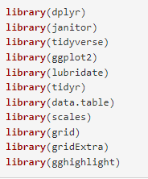

Prepare
Membuka Rstudio
Menyiapkan beberapa library untuk memudahkan dalam analisis di Rstudio
Mencari dan mengunduh data set melalui kaggle

Slide 4
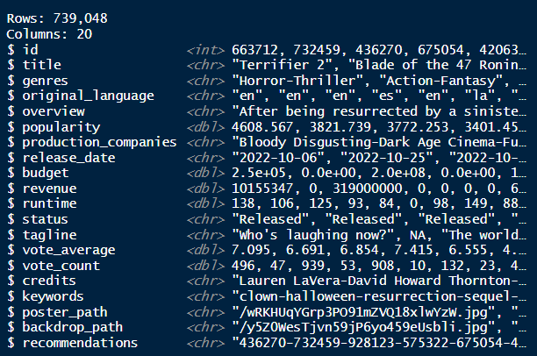
I
MPORTDATA
Mengimport data yang telah di unduh melalui Kaggle menggunakan perintah read.csv
Menyimpan data yang diimport ke dalam data frame movies
Data set Movies memiliki 739,048 baris dan 20 kolom
Glimpse digunakan untuk melihat struktur data dari data frame movies
BIG DATA

Slide 5
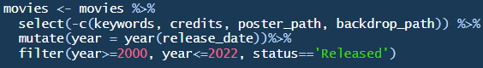
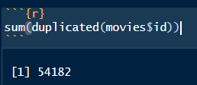
Process
Mengubah tipe data kolom Release Date
Mengubahnya menjadi tipe data (Chr > Date
Memfilter Data
Melakukan filter data dengan rentang tanggal perilisan dari tahun “2000” sampai dengan “2022” dengan status “Released”
Menghapus Duplikat
Menghapus data duplikat berdasarkan id
Melihat isi dari kolom Status
Setelah data di filter dan menghapus data duplikat, terdapat 374978 Row
Unique(movie$status)
[1] "Released" "Post Production" "In Production" [4] "Planned" "Canceled" "Rumored"

Slide 6
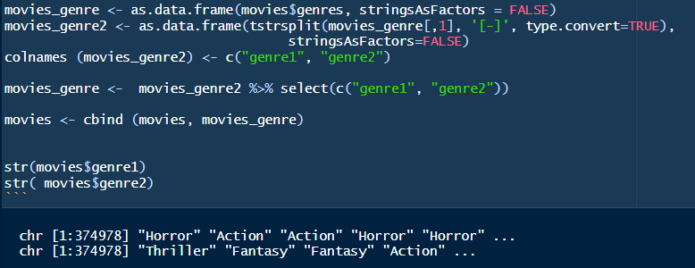
Split Genre Menjadi 2 Kolom
Output
chr [1:374978] "Horror" "Action" "Action" "Horror" "Horror" ... chr [1:374978] "Thriller" "Fantasy" "Fantasy" "Action" ...
Melakukan pengambilan kolom genre lalu disimpan ke data frame “movies_genre”
Memisahkan data dengan pemisaah ‘-’ dan tiap pemisah akan disimpan di kolom genre1, genre2, genre3 dan selanjutnya
Memilih kolom genre1 dan genre2 saja
Menggabungkan kolom genre1 dan genre2 ke dalam data frame movies

Slide 7
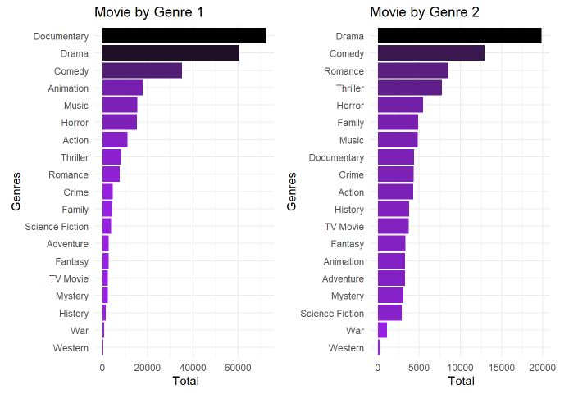
Total Movies by Genre(1 & 2) Tahun 2000-2022
Genre 1
Documentary, Drama, Comedy merupakan 3 teratas total movie
Western, War, History merupakan 3 terbawah total movie
Genre 2
Drama, Comedy, Romance merupakan 3 teratas total movie
Western, War, Sci-Fi merupakan 3 terbawah total movie

Slide 8
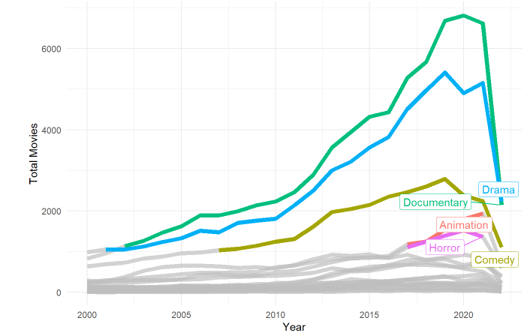
Highlighted Movie More Than 1000 In A Year
Grafik disamping merupakan grafik yang menunjukkan perilisan movie di atas 1000 dalam 1 tahun
2001, Drama merilis lebih dari 1000 movie dalam setahun dan konsisten sampai 2022
2002, documentary mulai merilis movie lebih dari 1000 sampai tahun 2022
2007, Comedy merilis lebih dari 1000 movie sampai tahun 2022
2017, Animation & Horror merilis movie lebih dari 1000, tetapi hanya sampai tahun 2021
Documentary
Drama
Comedy
Contents Title
Animation
Horror

Slide 9
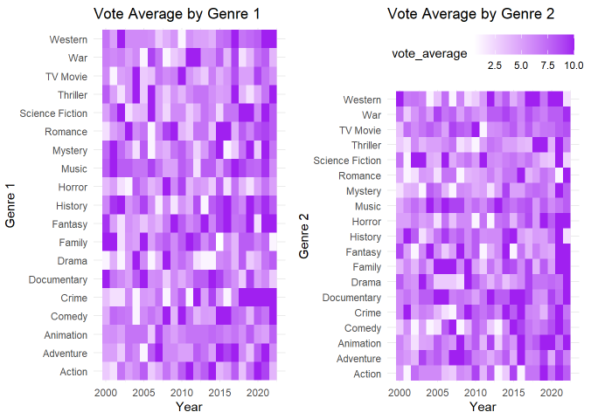
Vote Average
Semakin ungu warna dari kotak menandakan semakin tinggi vote average terhadap suatu genre
Semakin putih warna dari kotak menandakan semakin rendah vote average terhadap suatu genre

Slide 10
Prepare WordCloud
Documentary
Content
Here
Melakukan Text Mining dengan kolom Overviews dalam genre “Documentary”
Berdasarkan hasil dari diagram genre1, “Documentary” merupakan genre paling banyak perilisan movie dari tahun 2000 sampai dengan 2022
Tujuannya adalah untuk mengetahui kata apa yang sering muncul di dalam Overviews Movie dengan genre “Documentary”

Slide 11
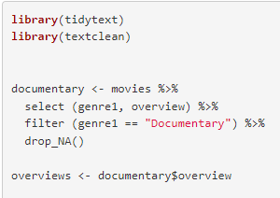
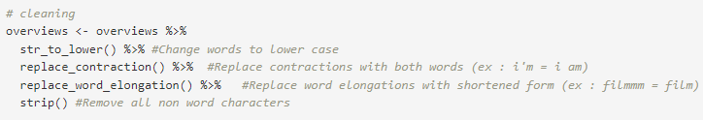
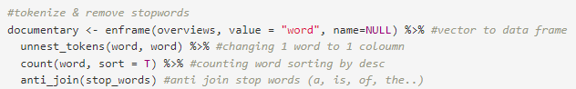
Cleaning Text
Persiapan library dan data frame
Memilih kolom genre1, dan overview dengan memfilter data genre1 yaitu “Documentary” dan menghapus data yang kosong atau tidak memenuhi syarat
Proses Cleaning
Mengubah seluruh kata menjadi huruf kecil
Mengubah singkatan menjadi kata baku
Menghilangkan huruf berlebihan
Menghilangkan seluruh karakter yang bukan huruf
Tokenize dan Menghapus kata umum(stopwords)
Mengubah vector(overvies) menjadi dataframe(documentary)
Mengubah 1 kata menjadi 1 kolom
Menghitung kata yang sama dengan urutan desc
Tidak memasukkan kata umum(stopwords)

Slide 12

Semakin besar sebuah teks, semakin banyak penggunaan katanya. Sebaliknya semakin kecil huruf semakin sedikit kata yang digunakan
Film merupakan kata yang paling banyak ditemukan dalam overviews, sebanyak 17384
Output Text Mining dalam Overviews Movie dengan Genre “Documentary” Top 200 kata

Slide 13
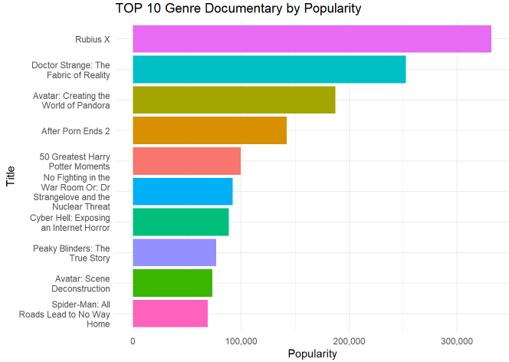
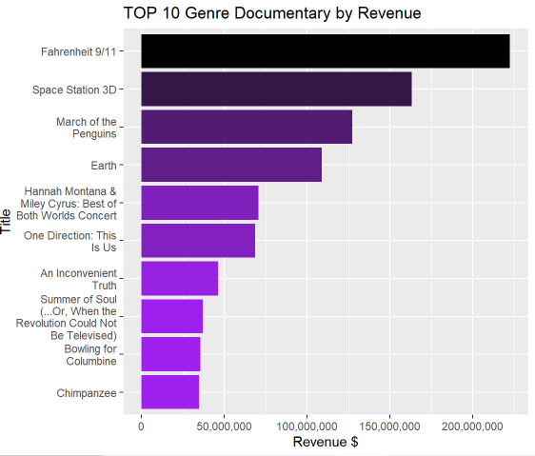
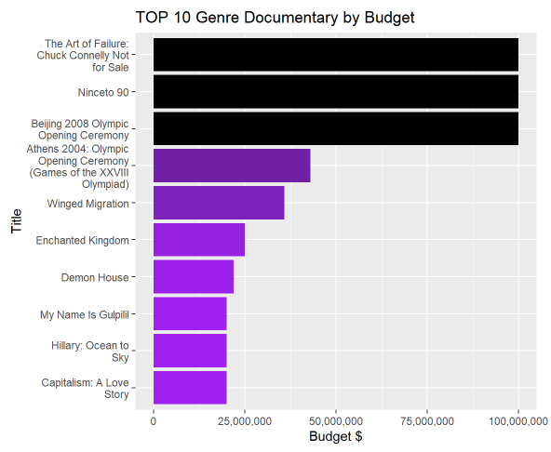

Slide 14
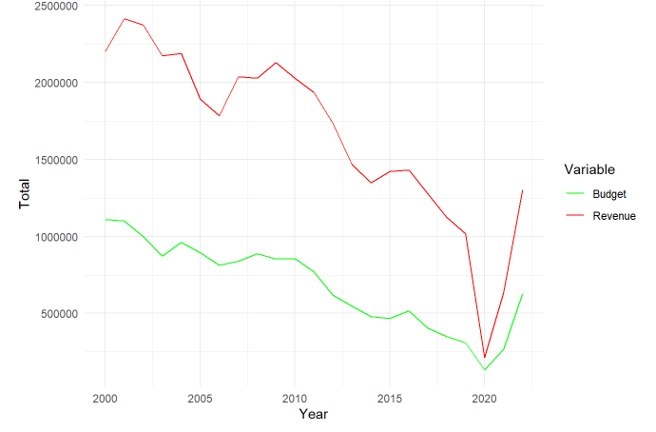
Grafik di samping adalah grafik rata-rata revenue dan budget dari tahun 2000 sampai tahun 2022
Rata-rata revenue dan budget terlihat tren menurun dari tahun 2001 sampai 2022

Slide 15
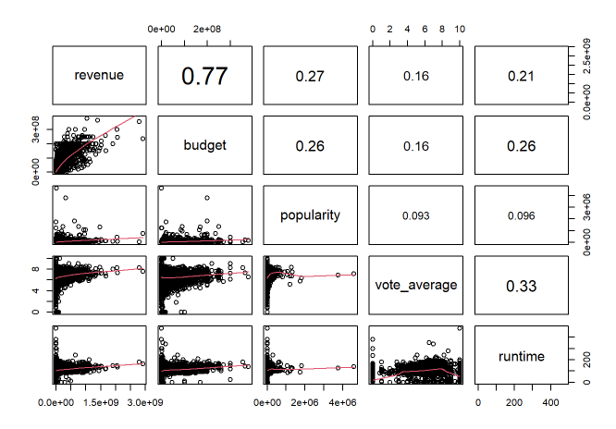
Disamping adalah korelasi antar kolom
Revenue dan Budget memiliki korelasi yang positif dengan nilai 0.77. dapat disimpulkan semakin tinggi budget semakin tinggi revenue yang didapat

Slide 16

Perilisan movie dari tahun 2000 sampai 2022, Genre 1 “Documentary” adalah Genre yang merilis Movie terbanyak, sementara Genre 2 adalah “Drama”
INSIGHT
Dalam Overviews Movie dengan Genre1 “Documentary” kata yang paling sering digunakan adalah “Film”
Revenue dan Budget memiliki korelasi dengan nilai 0.77, nilai tersebut menunjukkan nilai yang positif. Semakin tinggi nilai Budget, Semakin tinggi nilai Revenue yang di dapat

